Slide 1
Техническое обслуживание и ремонт МКД

Slide 2
ООО «Комплекс Вэлью»
Техническое обслуживание лифтового оборудования.
ТСН (ж) «Дом в сосновой роще» заключил договор на техническое обслуживание с
ООО «Комплекс Вэлью»
ТО- 1: (Выполняется 1 раз в месяц)
1. проверка и регулировка точности остановок по этажам
2. контроль уровня масла в редукторе главного привода
3. осмотр состояния ограждения шахты
4. проверка состояния и работы подвижного пола кабины (если есть), проверка датчиков ограничения грузоподъемности (если есть)
5. проверка состояния и работы пожарной сигнализации (если есть)
6. проверка состояния, работы и регулировка автоматических и неавтоматических замков и контактов дверей шахты и кабины
7. проверка состояния канатоведущего шкива
8. проверка состояния и работы замков и блочного помещений

Slide 3
ООО «Комплекс Вэлью»
Техническое обслуживание лифтового оборудования.
ТСН (ж) «Дом в сосновой роще» заключил договор на техническое обслуживание с
ООО «Комплекс Вэлью»
ТО- 1: (Выполняется 1 раз в месяц)
9. проверка состояния освещения шахты (замена ламп, если необходимо)
10. проверка и регулировка механизма дверей шахты (смазка консистентной смазкой, очистка от загрязнений)
11. проверка и регулировка механизма дверей кабины (смазка консистентной смазкой, очистка от загрязнений)
12. осмотр купе кабины лифта (проверка целостности обшивки, контроль наличия правил пользования лифтом внутри кабины)
13. проверка состояния балансирной подвески кабины
14. проверка работоспособности вызывных аппаратов по этажам и приказного аппарата в кабине лифта
15. осмотр оборудования, установленного на верхней балке кабины внутри шахты
16. комплексная очистка шахты лифта, приямка и машинного помещения от эксплуатационных загрязнений

Slide 4
ООО «Комплекс Вэлью»
ТО-3 (Выполняется 1 раз в три месяца при подготовке к техническому освидетельствованию)
1. работы, предусмотренные ТО-1
2. проверка состояния, работы и регулировка тормозного устройства
3. проверка состояния и работы редуктора главного привода (если есть)
4. проверка состояния и работы ограничителя скорости
5. проверка состояния и работы концевых выключателей крайних остановок и привода дверей кабины
6. проверка состояния и работы выключателей СПК, ДУСК, КЛ, приямка и т.д.
7. проверка состояния и работы канатной подвески противовеса
8. проверка состояния башмаков кабины и противовеса (замена, в случае необходимости)
9. проверка состояния и работы натяжного устройств

Slide 5
ООО «Комплекс Вэлью»
ТО-6 (Выполняется 1 раз в шесть месяцев при подготовке к техническому освидетельствованию)
1. работы, предусмотренные ТО -3
2. проверка состояния и работы устройства управления лифтом (НКУ), удаление пыли из корпуса панели управления
3. проверка состояния и работы силовых контактов вводного устройства
4. проверка состояния контура заземления электрооборудования
5. проверка состояния и работы электродвигателя
6. проверка состояния тяговых канатов и каната ограничения скорости
7. проверка состояния и регулировка направляющих кабины и противовеса
8. проверка состояния и регулировка дополнительного устройства слабины канатов (ДУСК) (если есть)
9. проверка состояния и работы ловителей
10. проверка состояния отводных блоков (если есть)
11. проверка состояния и работы устройства защиты электродвигателя

Slide 6
ООО «Комплекс Вэлью»
ТО-12 (Выполняется 1 раз в год при подготовке к техническому освидетельствованию)
1. работы, предусмотренные ТО -6
2. проверка состояния и регулировка шунтов и датчиков (замедления/ускорения и т.д.)
3. осмотр состояния конструкций противовеса
4. осмотр состояния и работы пружинных и гидравлических буферных устройств
5. осмотр состояния изоляции электропроводки
6. осмотр состояния компенсирующих цепей (лент)
7. проверка состояния монтажных балок в машинном помещении и шахте
8. проверка состояния и при необходимости регулировка регламентирующих размеров в шахте лифта согласно ГОСТ Р 53780-10
9. подготовка к техническому освидетельствованию

Slide 7
ООО «Комплекс Вэлью»
Помимо работ по техническому обслуживанию в 2021г. была проведена серия дополнительных работ:
-03.02.2021 Замена Вентилятора 60х60х10мм 12VDC EC6010H12B Evercool
- 24.02.2021 Замена Аккумулятора 12В 7,2Ач 151х94х65мм растормаживания GAA718K1 Otis Зав. №2007BE1521E03;
- 04.03.2021 Замена Платы этажной DHL-270 AEG03C346*A Otis LG Sigma
- 25.03.2021 Подключение лифта зав.№2007ВЕ1521Е04 к режиму "Нормальная работа"
- 26.03.2021 Ремонт после "залития" Зав. №2007BE1521E01, 2007BE1521E04;
- 18.05.2021 Программирование шкафа группового управления "DGS" зав.№2007ВЕ1521Е04
-

Slide 8
ООО «Комплекс Вэлью»
Помимо работ по техническому обслуживанию в 2021г. была проведена серия дополнительных работ:
- 08.06.2021 Замена Замка "ключевина" люка приказной панели LG Sigma
- 05.07.2021 Замена Датчика точной остановки НЗ 100Ом MPS-1600-OTIS LG Sigma
- 09.07.2021 Замена Батарейки 3,6В SB-AA11 Tekcell
- 07.10.2021 Замена Фотобарьера (световая завеса) 03.G5.L94.230VAC Weco
- 22.12.2021 Замена 2 (двух) манжет на 2 (двух) лифтах Манжета армированная MG50х72х12мм 3R50012A LG Sigma - 2 шт. Зав. №2007BE1521E01, 2007BE1521E02;

Slide 9
ООО «Комплекс Вэлью»
Работы запланированные на 2022г.:
- Замена КВШ, тяговых канатов и пружин подвески лифтов Зав. №2007BE1521E01, 2007BE1521E03;
- Замена каната ограничителя скорости лифтов зав.№ 2007BE1521E01, 2007BE1521E03;
- Выверка направляющих по штихмассу в соответствии с паспортом лифтов Зав. №2007BE1521E01, 2007BE1521E02; 2007BE1521E03;
- Монтаж системы диспетчерского контроля лифтов Зав. №2007BE1521E01, 2007BE1521E02; 2007BE1521E03; 2007BE1521E04;

Slide 10
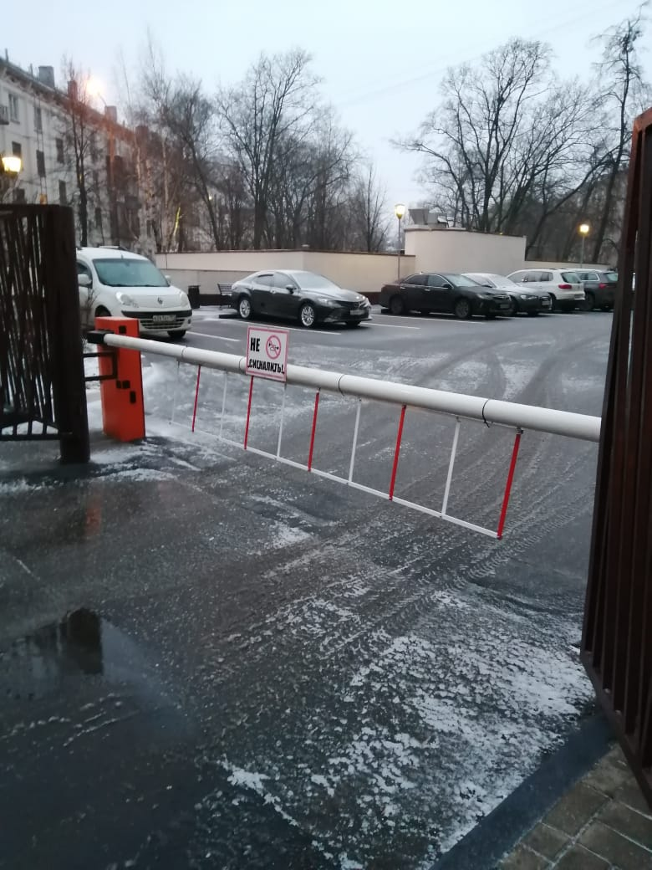
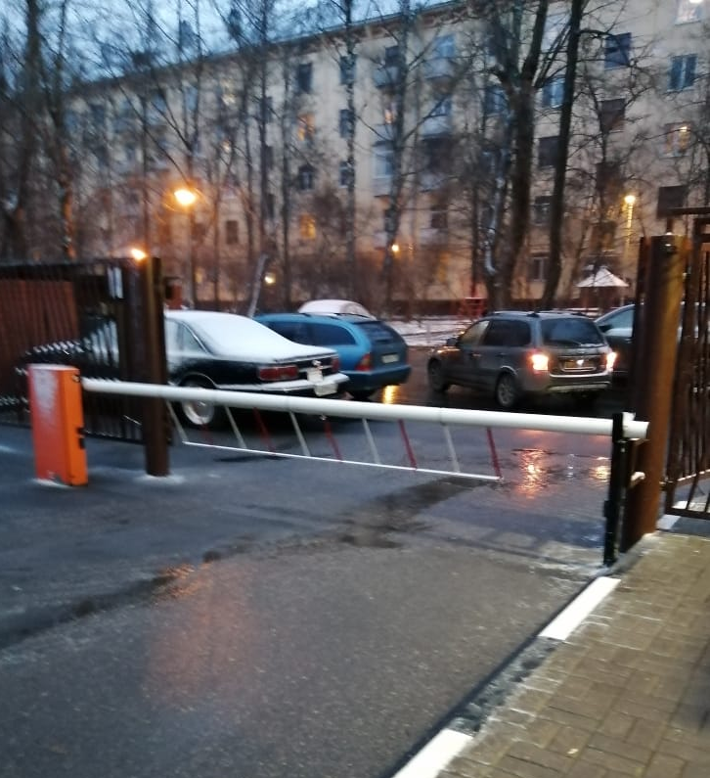
ООО «Сфера
Установки шторки на шлагбауме

Slide 11
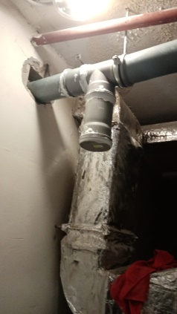
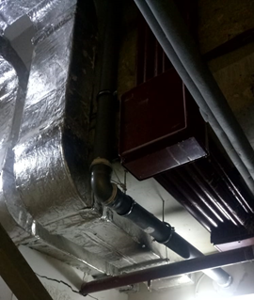
С 2010 года эксплуатировалась водосточная система многоквартирного дома. Кровля многоквартирного дома плоская с тротуарной плиткой на сухой цементной песчаной смеси. Во время эксплуатации кровли часть сухой смеси смывалась и нарастала на стенки водосточных труб, в следствии чего произошел зарастание трубы цементными отложениями Летом 2021 г. после сильного ливня в срочном порядке замена всех выводов водосточных труб на кровле. Заменили трубу горячего водоснабжения более 30 м

Slide 12
Своевременная подготовка к отопительному сезону позволит избежать неприятностей в эксплуатации зданий в зимний период времени. Устранение любых поломок в авральном порядке требует крупных вложений, не говоря про моральные издержки. Своевременное определение неисправностей и их плановый ремонт – это солидная экономия ресурсов. Подготовка к отопительному сезону включает в себя ряд мероприятий: Осмотр и профилактика тепловых энергетических установок; Проверка целостности и работоспособности оборудования (насосного и вспомогательного)

Slide 13
Промывка отопительной системы с помощью гидропневматики и антикоррозионных составов; Проверка наличия и работоспособности контрольно-учётных приборов; Опрессовка (гидравлические испытания отопительных систем на прочность и плотность); Очистка грязевиков и фильтров; Проверка манометров (приборов для измерения давления); Устранение выявленных нарушений и поломок; Устранена утечки отсечного крана монометра; Установлен воздухоотводчик на ГВС на 26 этаже; Замена отсечного крана(40); Замена бочёнка после крана(40) на 16 этаже, правая сторона;

Slide 14
Установлены монометры на гребёнках на 1, 15 этажах; Установлен манометр на 27 этаже, левая сторона; Замена американки (40), а так же замена нипелей (40)-2шт. на 5 этаже, левая сторона; Перепаковка крана и замена прокладки на американке на 26 этаже правая сторона; Установлены манометры на новых редукторах на 8, 11, 17 этажах; Заменен участок трубы до отсечного крана, перепаковали на 21 этаже; Перепаковка и замена бочёнка между краном и фильтром на 2 этаже, левая сторона; Перепаковка после отсечного крана на 5 этаж, левая сторона; Замена редуктора давления , переходов 32/40 - 2шт, полная перепаковка. в левом шкафу перепаковка и чистка фильтра грубой очистки, а также замена бочёнка между краном и фильтром на 17 этаже, в правом шкафу; Проведены сварочные работы на -1 этаже; Проведены сварочные работы на 12 этаже; Переварена закальцовка ГВС установлено разборное соединение на14 этаже; Переварена закальцовка ГВС, установлено разборное соединение на 26 этаже; Перепаковка и замена отсечного крана на 21 этаже, левая сторона; Замена отсечного крана ГВС, замена фильтра грубой очистки;

Slide 15
Установлены монометры на гребёнках на 1, 15 этажах; Установлен манометр на 27 этаже, левая сторона; Замена американки (40), а так же замена нипелей (40)-2шт. на 5 этаже, левая сторона; Перепаковка крана и замена прокладки на американке на 26 этаже правая сторона; Установлены манометры на новых редукторах на 8, 11, 17 этажах; Заменен участок трубы до отсечного крана, перепаковали на 21 этаже; Перепаковка и замена бочёнка между краном и фильтром на 2 этаже, левая сторона; Перепаковка после отсечного крана на 5 этаж, левая сторона; Замена редуктора давления , переходов 32/40 - 2шт, полная перепаковка. в левом шкафу перепаковка и чистка фильтра грубой очистки, а также замена бочёнка между краном и фильтром на 17 этаже, в правом шкафу; Проведены сварочные работы на -1 этаже; Проведены сварочные работы на 12 этаже; Переварена закальцовка ГВС установлено разборное соединение на14 этаже; Переварена закальцовка ГВС, установлено разборное соединение на 26 этаже; Перепаковка и замена отсечного крана на 21 этаже, левая сторона; Замена отсечного крана ГВС, замена фильтра грубой очистки;

Slide 16
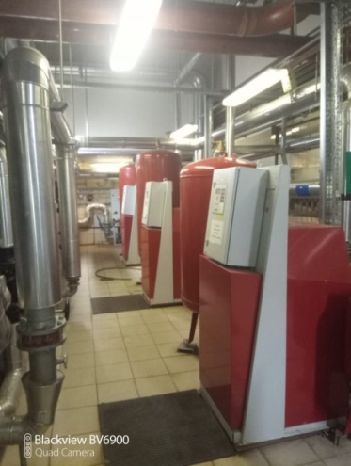
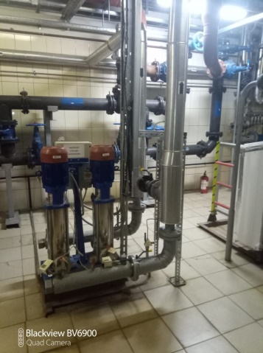
ООО «Теплоэнерго МСК»
Обслуживание ИТП, ЦТП специализированной организацией и ТСН(ж) «Дом в сосновой роще»
Индивидуальный тепловой пункт (ИТП) предназначен для обеспечения здания отоплением и горячим водоснабжением.
Тепловой пункт – комплекс высокотехнологичного оборудования нуждающегося в регулярном техническом обслуживании, проводимом квалифицированными специалистами прошедшими специальное обучение и имеющими допуск к эксплуатации энергетических установок. Все работы проводятся в соответствии с регламентом технического обслуживания ТП, в котором подробно расписан состав и порядок работ по обслуживанию инженерного оборудования ИТП.

Slide 17
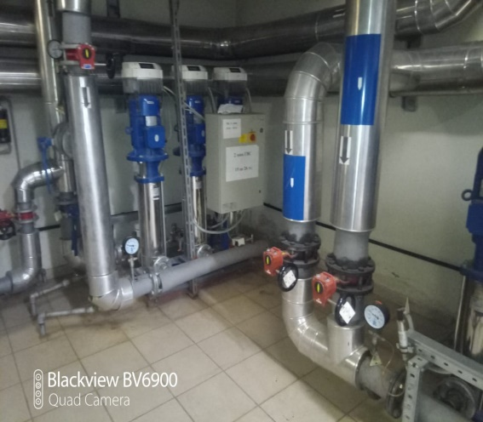
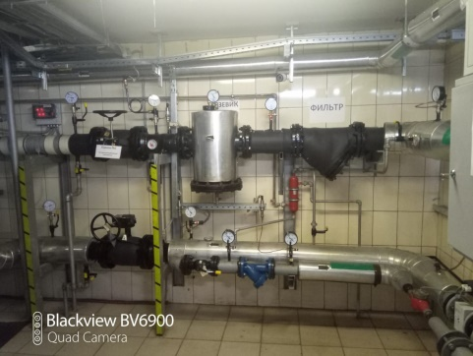
ООО «Теплоэнерго МСК»
Ежедневное обслуживание ИТП (ТО-1)
осмотр с целью выявления неисправностей оборудования и узлов теплового пункта: устройств автоматики, узла учета, электронасосных агрегатов и их соединительных муфт, электрооборудования ТП
контроль работы систем отопления и ГВС, осмотр оборудования данных систем. Проверка положения запорной арматуры
проверка соответствия показаний контрольных приборов режимным картам, запись параметров работы в журнал ТП. В случае необходимости производиться настройка режимов работы
проверка герметичности системы. Осмотр подвальных помещений на предмет затопления
осмотр дверей и замков помещения теплового пункта

Slide 18
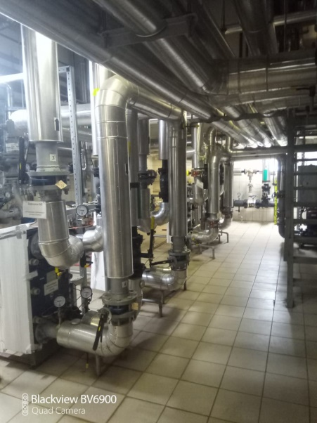
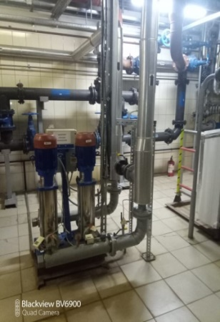
ООО «Теплоэнерго МСК»
Ежемесячное обслуживание ИТП (ТО-3)
проверка насосного оборудования посредством имитации аварийных режимов работы. Проверка крепления насосов, подтяжка болтов. Проверка состояния электродвигателей
проверка контакторов, магнитных пускателей. Проверка предохранителей и контактов, а так же состояния всех приборов автоматики. В случае необходимости производится настройка
проверка герметичности всех трубопроводов, соединений, устранение протечек
продувка манометров, проверка возвращения стрелок манометров в нулевое положение. (Продувку осуществляют непродолжительным открытием трехходовых кранов)
контроль автоматики узлов отпуска тепла на отопление и ГВС, проверка в различных режимах.

Slide 19
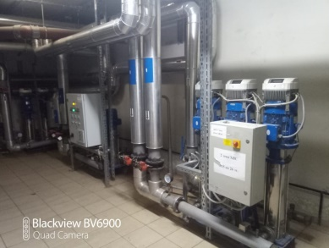
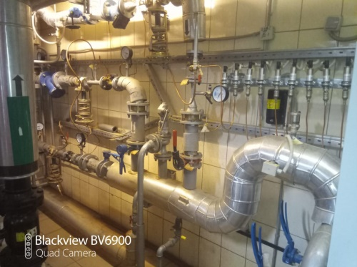
ООО «Теплоэнерго МСК»
Ежемесячное обслуживание ИТП (ТО-3)
проверка насосного оборудования посредством имитации аварийных режимов работы. Проверка крепления насосов, подтяжка болтов. Проверка состояния электродвигателей
проверка контакторов, магнитных пускателей. Проверка предохранителей и контактов, а так же состояния всех приборов автоматики. В случае необходимости производится настройка
проверка герметичности всех трубопроводов, соединений, устранение протечек
продувка манометров, проверка возвращения стрелок манометров в нулевое положение. (Продувку осуществляют непродолжительным открытием трехходовых кранов)

Slide 20
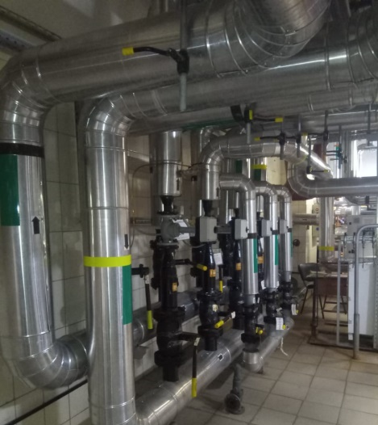
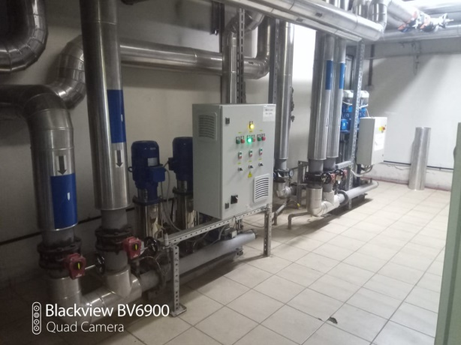
ООО «Теплоэнерго МСК»
Ежегодное обслуживание тепловых пунктов (СТО)
осмотр и диагностика всего оборудования теплового пункта: автоматики, насосного оборудования, измерительных, тепломеханических и электротехнических приборов
проверка открытой электропроводки, предохранителей, изоляции, заземления, отключающих автоматов. Проведения всего комплекса электроизмерительных работ с целью выявления и устранения неисправностей
осмотр и замена теплоизоляции трубопроводов и водонагревателей

Slide 21
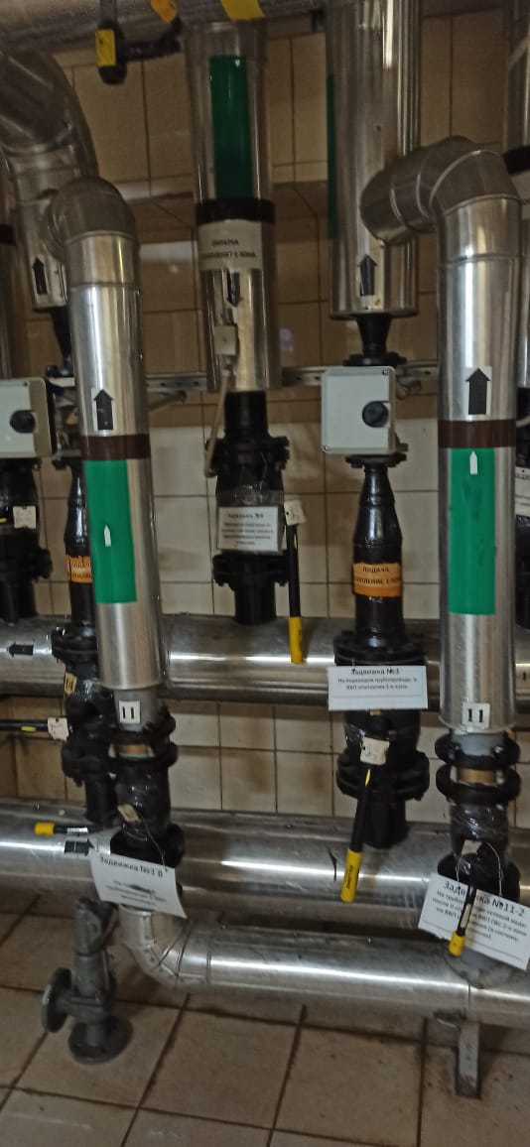
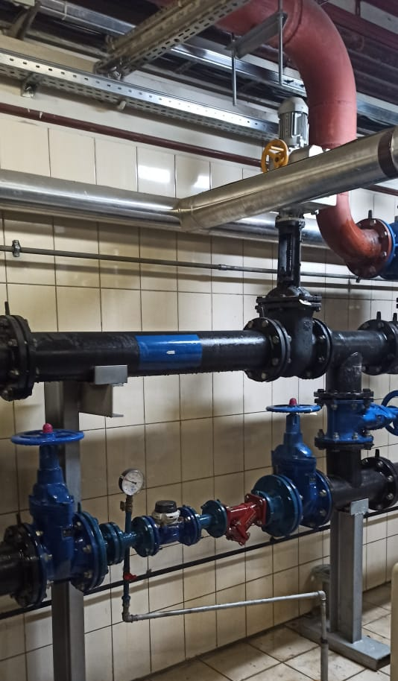
ООО «Теплоэнерго МСК»
Ежегодное обслуживание тепловых пунктов (СТО)
смазка подшипников электродвигателей, насосов, зубчатых колес и подшипников регулирующих клапанов, гильз манометров.
проверка герметичности всех трубопроводов и соединений. Протяжка болтовых соединений
проверка укомплектованности теплового пункта оборудованием, замена оборудования вышедшего из строя
промывка грязевика, очистка либо замена сетчатых фильтров

Slide 22
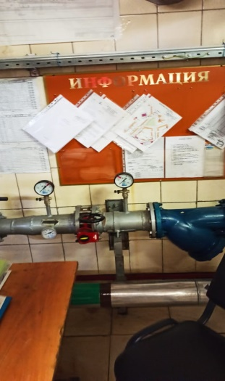
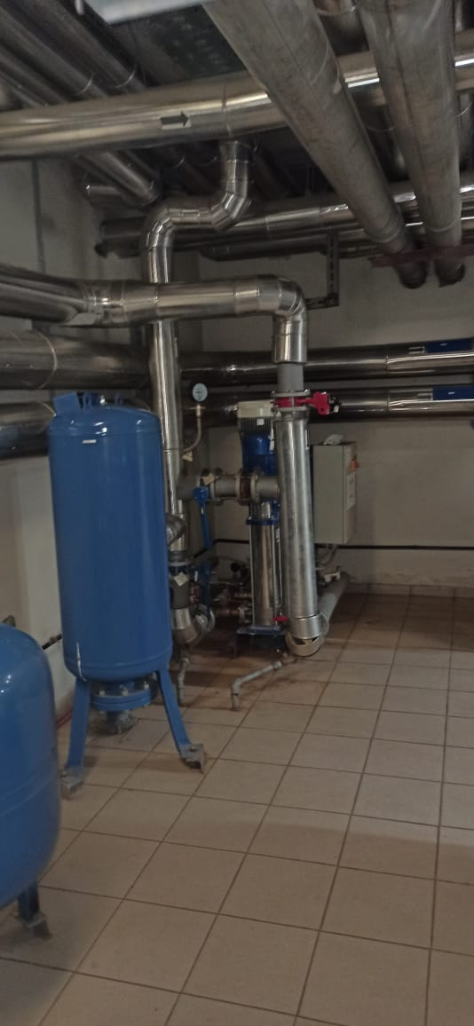
ООО «Теплоэнерго МСК»
В связи с необходимостью проведены мероприятия (монтажные/демонтажные работы).
Замена 4-х участков трубопровода системы вентиляции с использованием сварки, Гидравлические испытания смонтированного трубопровода с пуско-наладкой (работы учтены в общей стоимости)

Slide 23
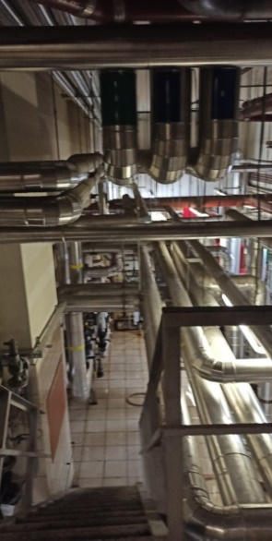
ООО «Теплоэнерго МСК»
В ходе проведения пуско-наладочных работ системы вентиляции (тепловые завесы) обнаружено, что участки подающего и обратного трубопроводов тепловых завес в межстеночных гильзах находятся в неудовлетворительном состоянии и требовалась замена (имелась коррозия, небольшая течь теплоносителя).
Выполнены работы по монтажу и демонтажу:
1. Труба сталь ВГП обыкновенная Ду 50 (Дн
2. Отводы сталь бесшовный крутоизогнутый 90гр Дн 57х4,0 (Ду 50) под приварку ГОСТ 17375-2001 –

Slide 24
ООО «Теплоэнерго МСК»
В ходе проведения пуско-наладочных работ системы вентиляции (тепловые завесы) обнаружено, что участки подающего и обратного трубопроводов тепловых завес в межстеночных гильзах находятся в неудовлетворительном состоянии и требуют замены (имеется коррозия, небольшая течь теплоносителя). Замена 4-х участков трубопровода системы вентиляции с использованием сварки, 23 стыка

Slide 25
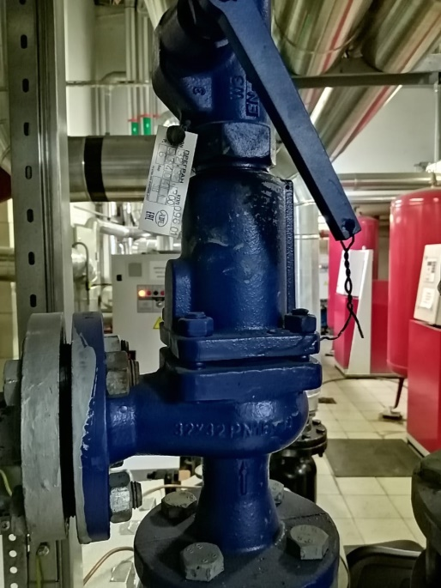
ООО «Теплоэнерго МСК»
Вышел из строя выходной Y-образный коллектор Smedegaard насосной группы системы вентиляции (при работе насоса № 1 теплоноситель перепускается в сторону насоса № 2, что приводит к потере давления на выходе в пределах 1 атм. при нормальном давлении на выходе в 4 атм. потери составляют 25%.) Монтаж вышеперечисленного оборудования с применением сварки,
2. Установка обратных клапанов, 2шт.

Slide 26
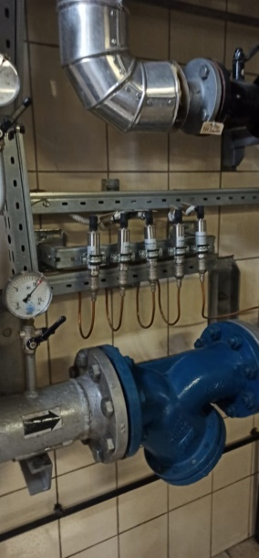
ООО «Теплоэнерго МСК»
Входе проведения пуско-наладочных работ системы вентиляции (тепловые завесы) обнаружено, что участки подающего и обратного трубопроводов тепловых завес в межстеночных гильзах находятся в неудовлетворительном состоянии и требуют замены (имеется коррозия, небольшая течь теплоносителя).
Были произведены работы по устранению течи с заменой трубопровода ГВС.
Монтаж Труба сталь ВГП обыкновенная оц Ду 65 (Дн 75,5х4,0) ГОСТ 3262-75,Отвод сталь бесшовный крутоизогнутый 90гр оц Дн 76х4,0 (Ду 65) под приварку ГОСТ 17375-2001с применением сварки, 4 стыка

Slide 27
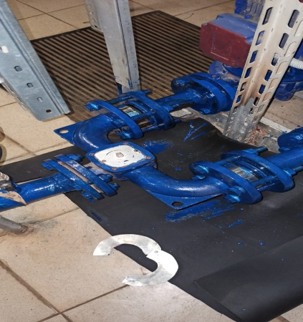
ООО «Теплоэнерго МСК»
- Неисправен обратный клапан Ду80 системы дренажа (подвал, минус третий уровень).Требуется замена клапана.
Проведены работы - Демонтаж неисправного клапана с заменой на новый Обратный клапан осевой межфланцевый CA7441, Tecofi, Ду
- Неисправен датчик температуры системы отопления второй зоны. Требуется замена.
выполнены работы по
Демонтажу и монтажу Датчика температуры погружной PT1000, IP54, 150MM, без колодца

Slide 28
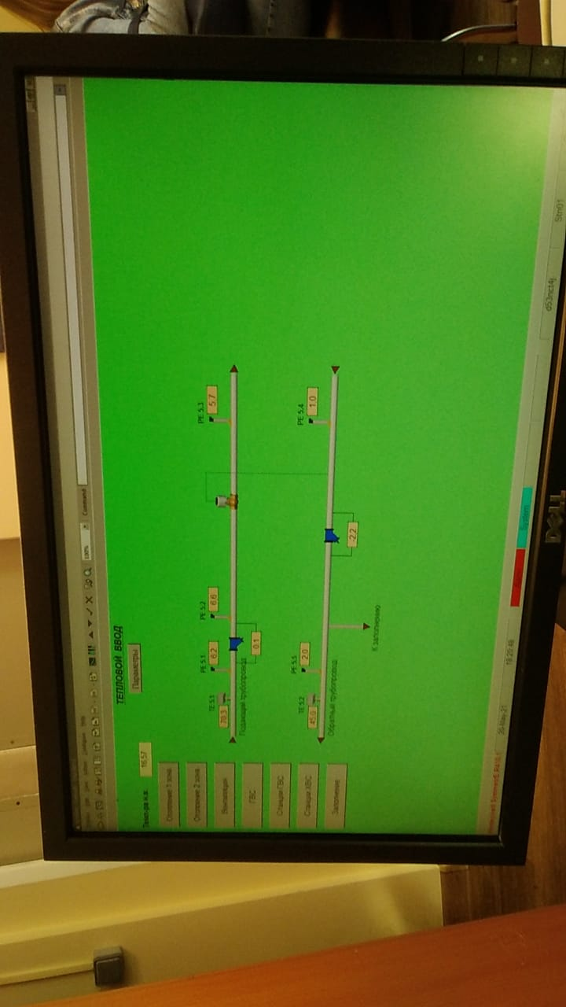
Обеспечение соответствия температуры горячей воды в точке водоразбора требованиям законодательства Российской Федерации о техническом регулировании.
Установлена диспетчеризация инженерных систем позволяющая мониторить и управлять исполнительными механизмами ,а именно удаленно регулировать параметры теплоносителя,
Интегрированная система управления зданиями EBI R430...

Slide 29
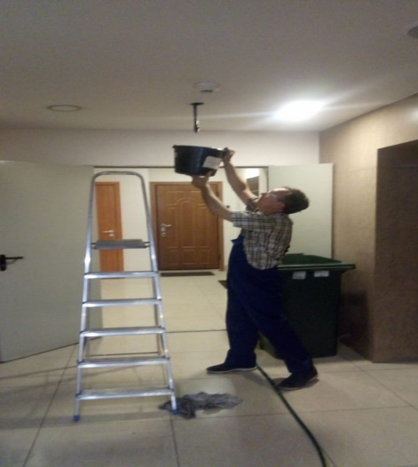
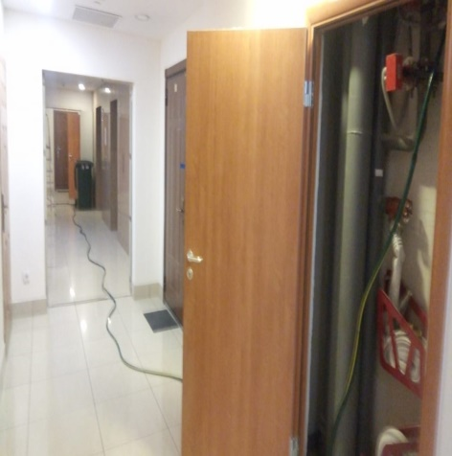
НПО «Центр»
Ремонт спринклерной установки пожаротушения в холлах 32 этажах,
выполнены работы:
Отключение системы, слитие воды.
Демонтаж декоративной заглушки оросителя.
Очистка декоративной заглушки оросителя.
Установлены декоративные заглушки для оросителя.
Демонтаж заглушки сантехнической,
Подгонка и установка удлинителя под ороситель.
Установка оросителя с подрозетником скользящим.
Проверка на герметичность.
Включение системы в эксплуатацию.
Установка технического люка,

Slide 30
НПО «Центр» Регламент работ по техническому обслуживанию оборудования системы пожарной сигнализации
№ п/п | Наименование работ по техническому обслуживанию | Периодичность
1 | 2 | 3
1 | Внешний осмотр составных частей Системы на отсутствие механических повреждений, коррозии, грязи, прочности креплений. Сигнализационной части: - приемно-контрольных приборов; - шлейфов сигнализации; - извещателей; | 1 раз в месяц
2 | Контроль рабочего положения переключателей, исправности световой индикации. | 1 раз в месяц
3 | Контроль основного и резервного источников питания, проверка автоматического переключения питания с основного источника на резервный. | 1 раз в месяц
4 | Проверка работоспособности составных частей (технологической части, механической части, электротехнической части и сигнализационной части). | 1 раз в месяц
5 | Проверка индикационной панели и устройств печати на предмет полного отображения событий за истекший период | 1 раз в месяц
6 | Профилактические работы: -проверка внутренних поверхностей электроприборов, приемно-контрольных панелей и т.д., -проверка программного обеспечения на соответствие проектных режимов. - очистка оборудования от пыли и грязи; - чистка запыленных датчиков | 1 раз в месяц По мере необходимости
7 | Участие в учебных мероприятиях по действиям персонала в случае тревоги, проводимых Заказчиком. | По предварительному уведомлению
8 | Обучение новых сотрудников службы безопасности правилам работы с системой | По предварительному уведомлению
9 | Заполнение Журнала технического обслуживания системы | 1 раз в месяц

Slide 31
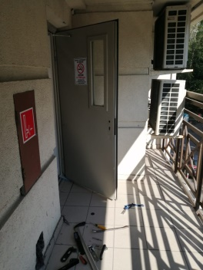
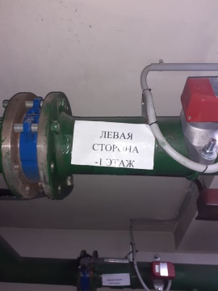
НПО «Центр»
Регламент технического обслуживания спринклерной установки пожаротушения (АСПТ) и внутреннего противопожарного водопровода
Наименование работ по техническому обслуживанию | Исполнение. | Кол-во.
1. Внешний осмотр составных частей установки на отсутствие повреждений, течи; прочности крепления, наличия пломб и т.п.. | Ежемесячно. | 1 раз.
2. Контроль давления, уровня воды, рабочего положения запорной арматуры и т.д. | Ежемесячно. | 1 раз.
3. Контроль основного и резервного источников питания и проверка автоматического переключения питания с рабочего ввода на резервный. | Ежемесячно. | 1 раз.
4. Проверка работоспособности составных частей установки (технологической части; электротехнической части; сигнализа-ционной части). | Ежемесячно. | 1 раз.
5. Профилактические работы. | Ежемесячно. | 1 раз.
6. Проверка работоспособности установки в ручном (местном, дистанционном) и автоматическом режимах. | Ежемесячно. | 1 раз.
7. Проверка трубопроводов и смена воды в установке и резервуарах. | Ежегодно. | 1 раз.
8.Перемотка пожарных рукавов | Ежегодно | 1 раз
9. Обучение новых сотрудников службы безопасности правилам работы с пожарным оборудованием. | По предварительному уведомлению

Slide 32
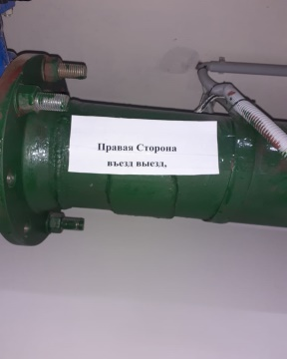
НПО «Центр»
Регламент технического обслуживания установки дымоудаления (ДУ).
Перечень работ | Исполнение. | Кол-во.
1. Внешний осмотр составных частей установки противодымной вентиляции на отсутствие механических повреждений, грязи, пыли, прочности крепления исполнительных механизмов. | Ежемесячно. | 1 раз.
2. Проверка работоспособности клапанов дымоудаления, огнезадерживающих клапанов, вентиляторов дымоудаления, вентиляторов подпора воздуха. | Ежемесячно. | 1 раз.
3. Проверка работоспособности установки от команд АПС. | Ежемесячно. | 1 раз.

Slide 33
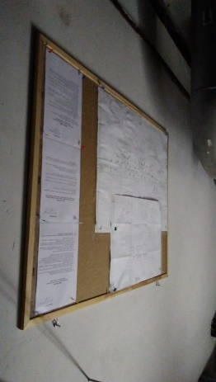
НПО «Центр»
Регламент технического обслуживания системы оповещения.
Перечень работ | Исполнение. | Кол-во.
1. Внешний осмотр составных частей системы. | Ежемесячно. | 1 раз.
2. Проверка работоспособности. | Ежемесячно. | 1 раз.
3. Чистка и регулировка элементов системы (замена вышедших элементов системы по необходимости). | Ежемесячно. | 1 раз.

